Slide 1
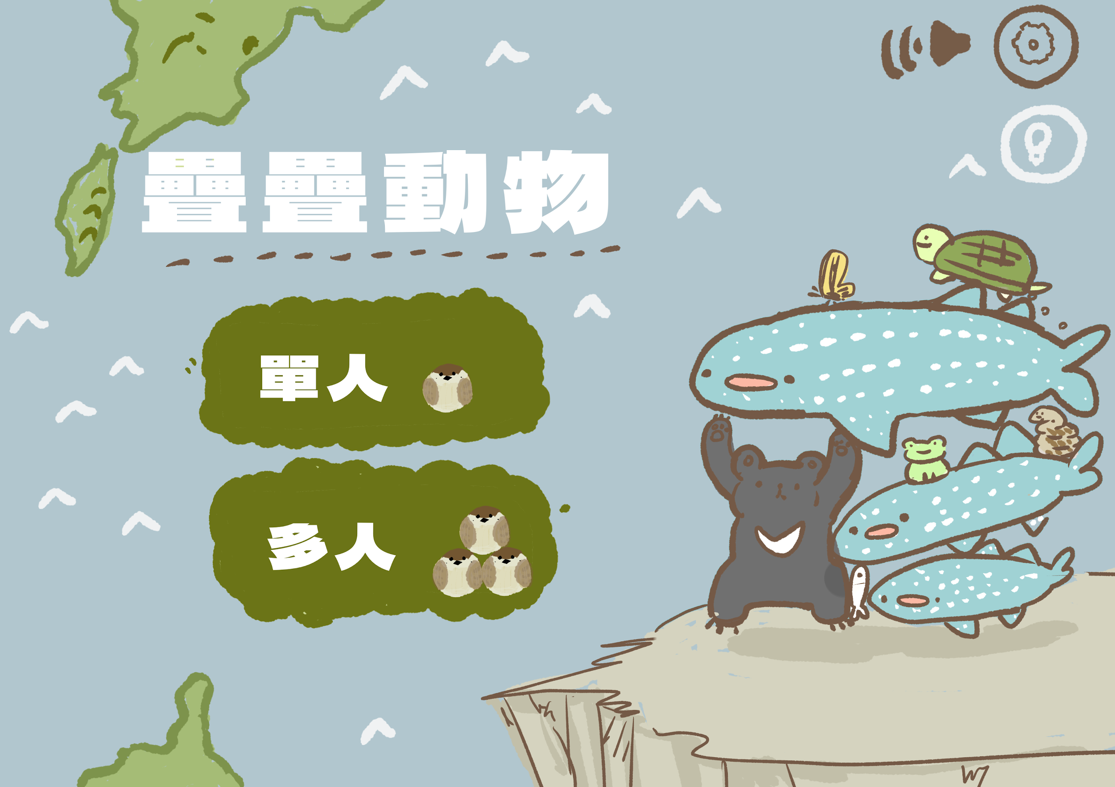
1411322017 劉如茵

Slide 2
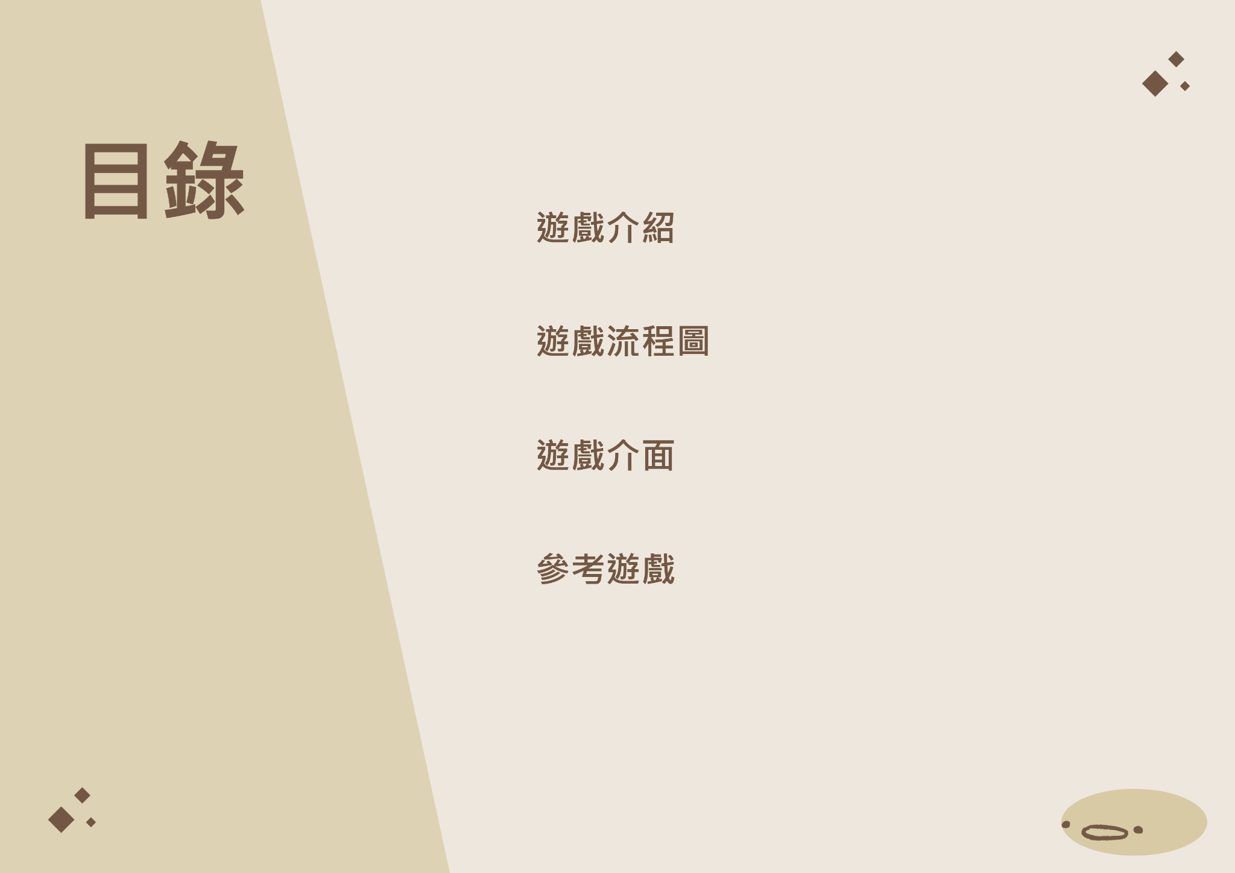

Slide 3
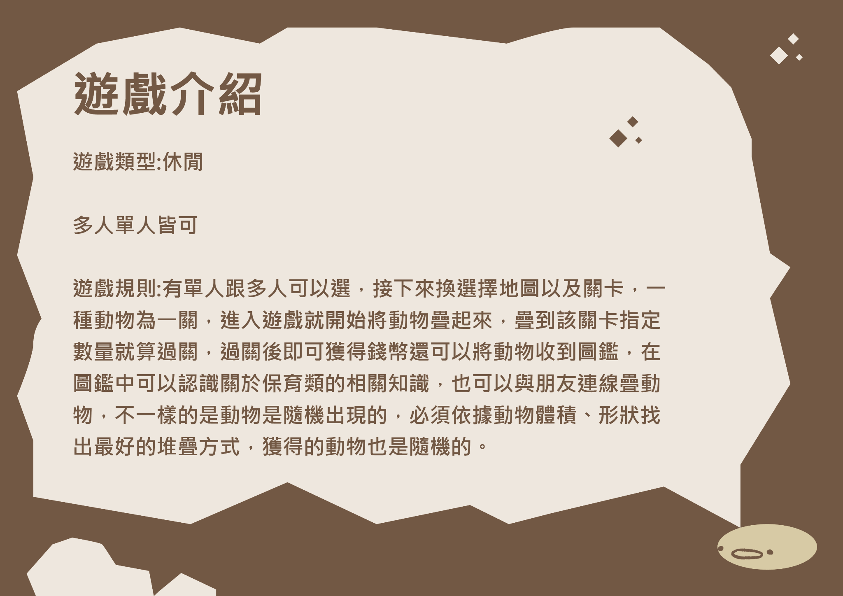

Slide 4
其他
百步蛇不能跟青蛙鳥類放在一起，青蛙跟鳥類會被吃掉（消失）
台灣黑熊也不能跟魚類放一起
魚類因表皮光滑增加失敗的機率
台灣獼猴偷吃香蕉亂丟有機率會導致疊失敗

Slide 5
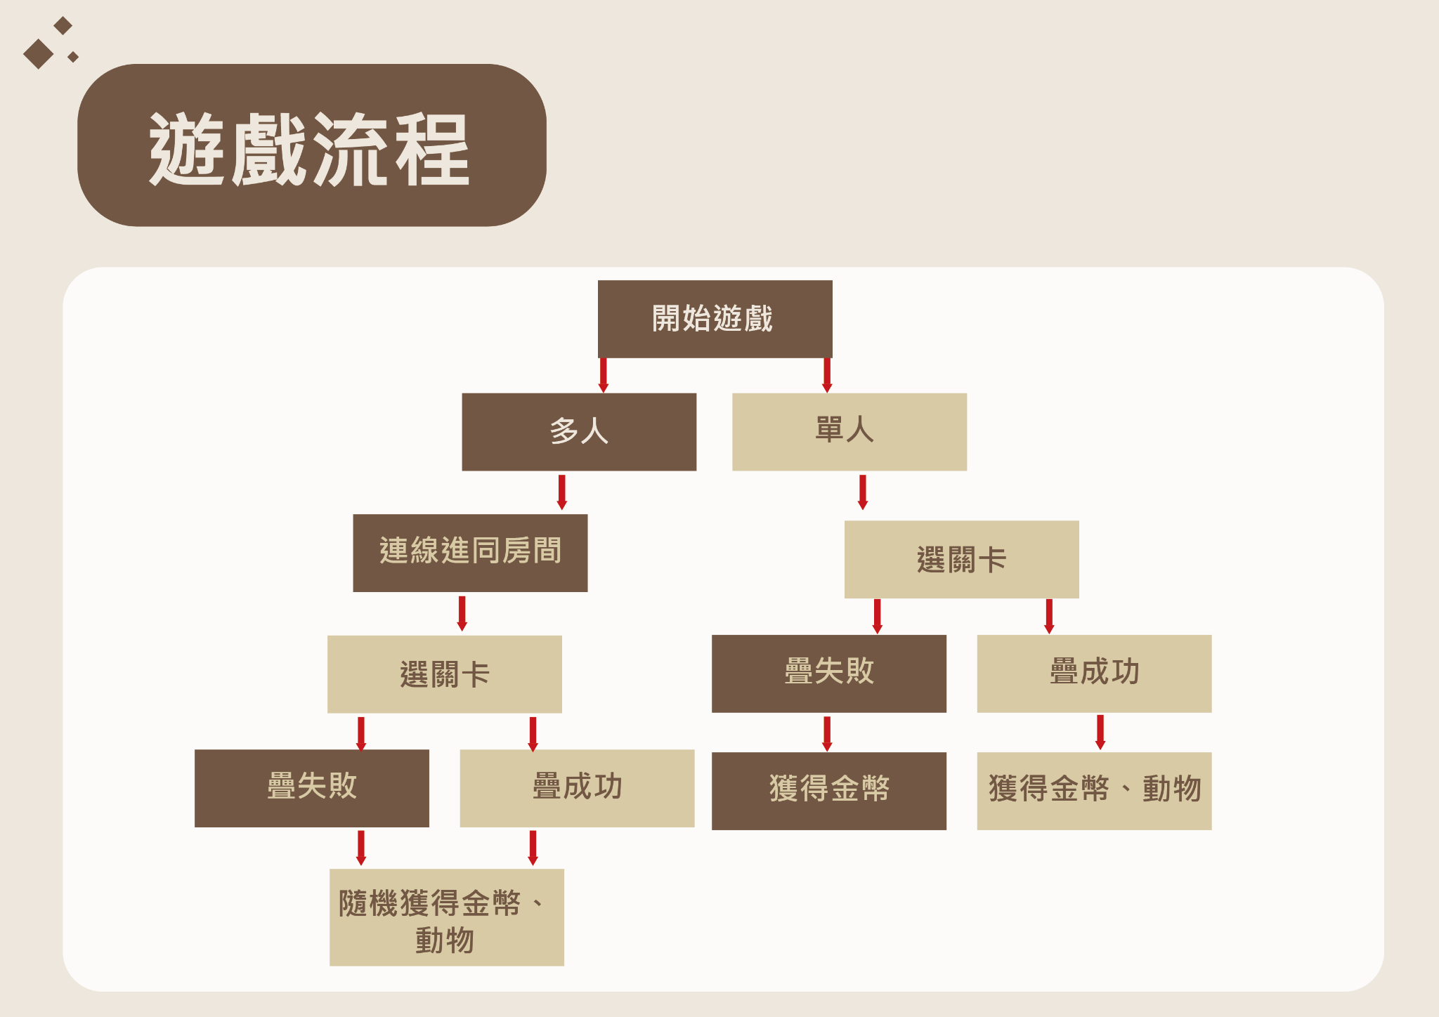

Slide 6
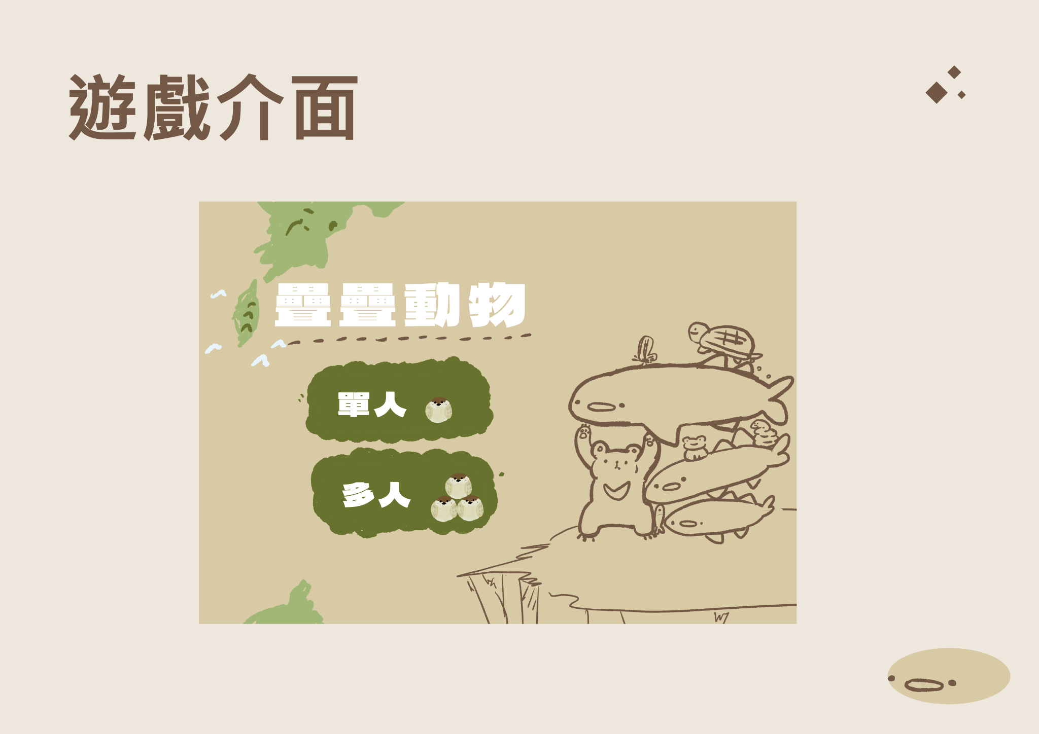
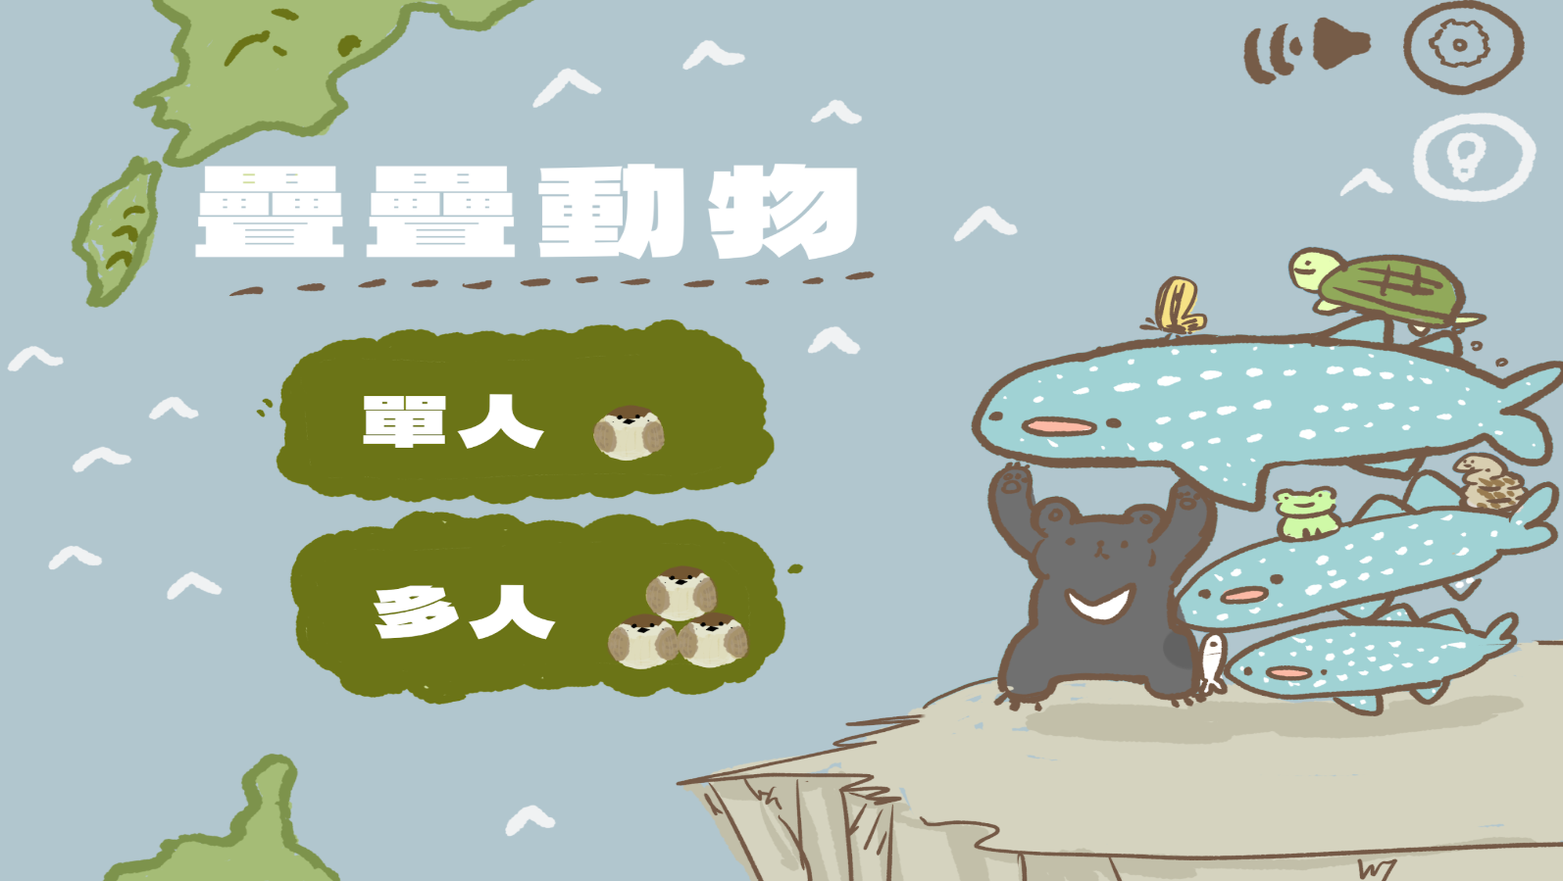

Slide 7
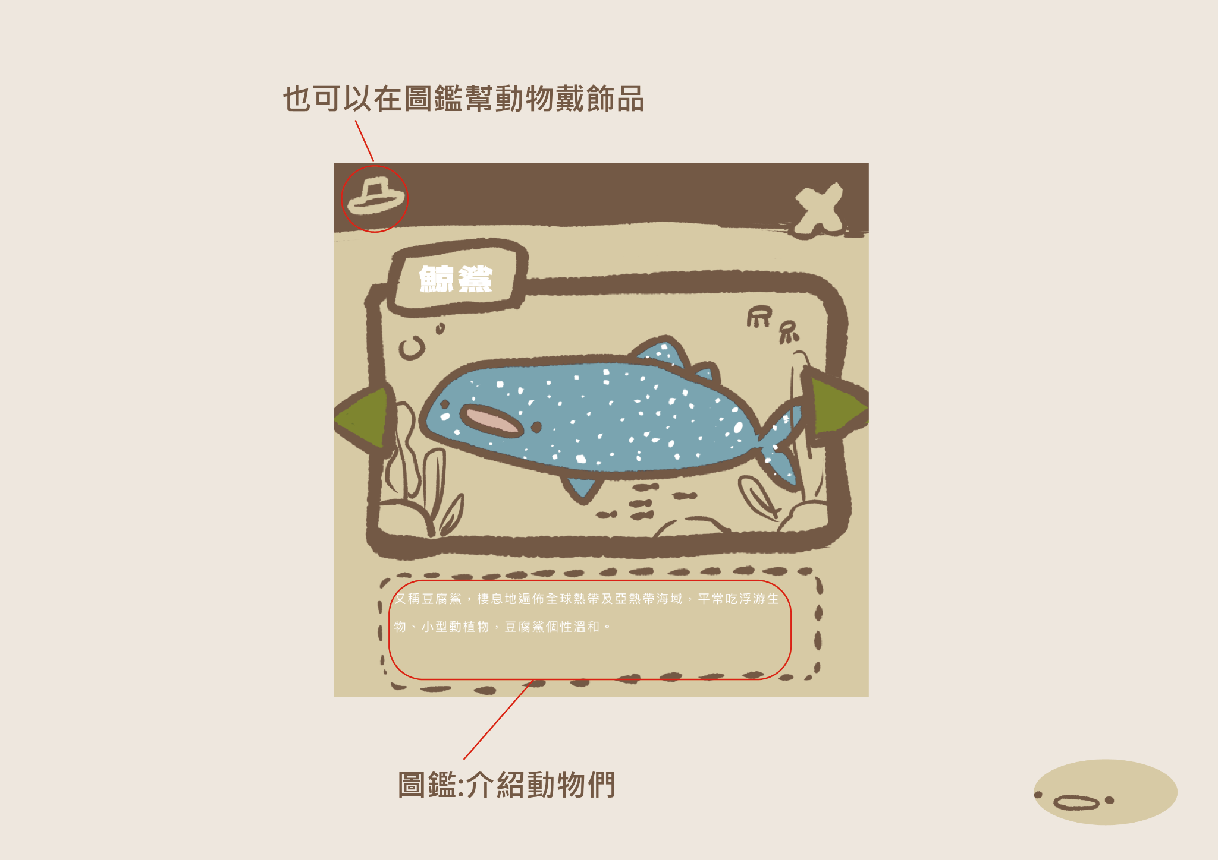

Slide 8
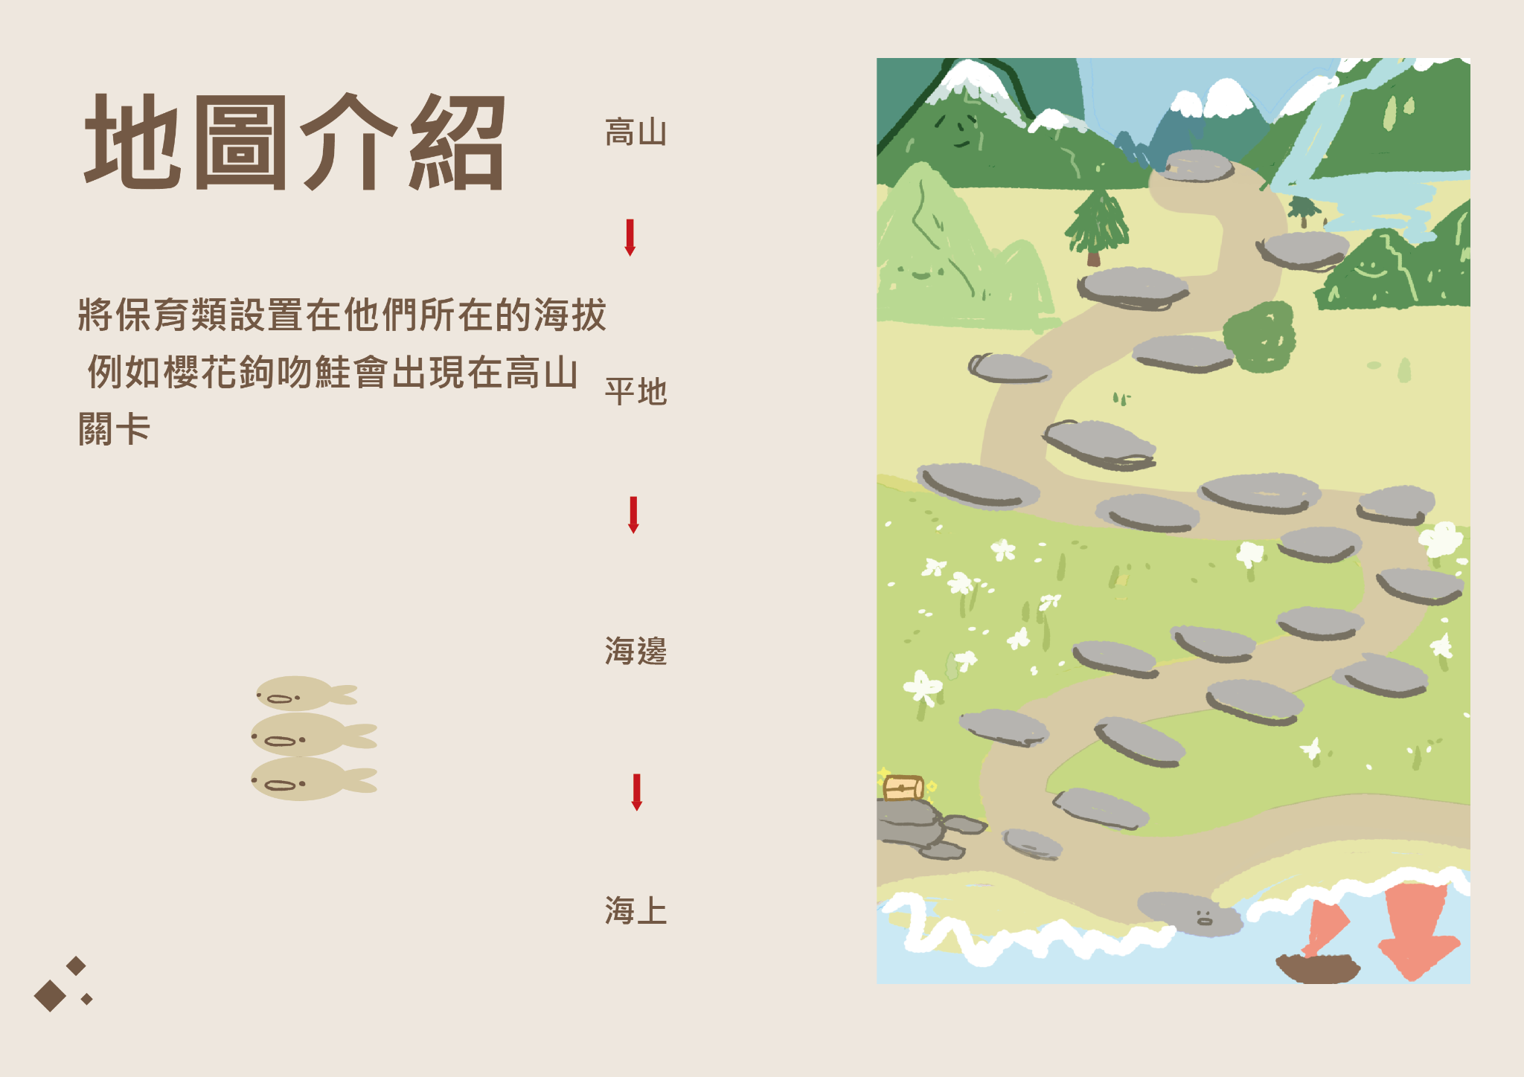
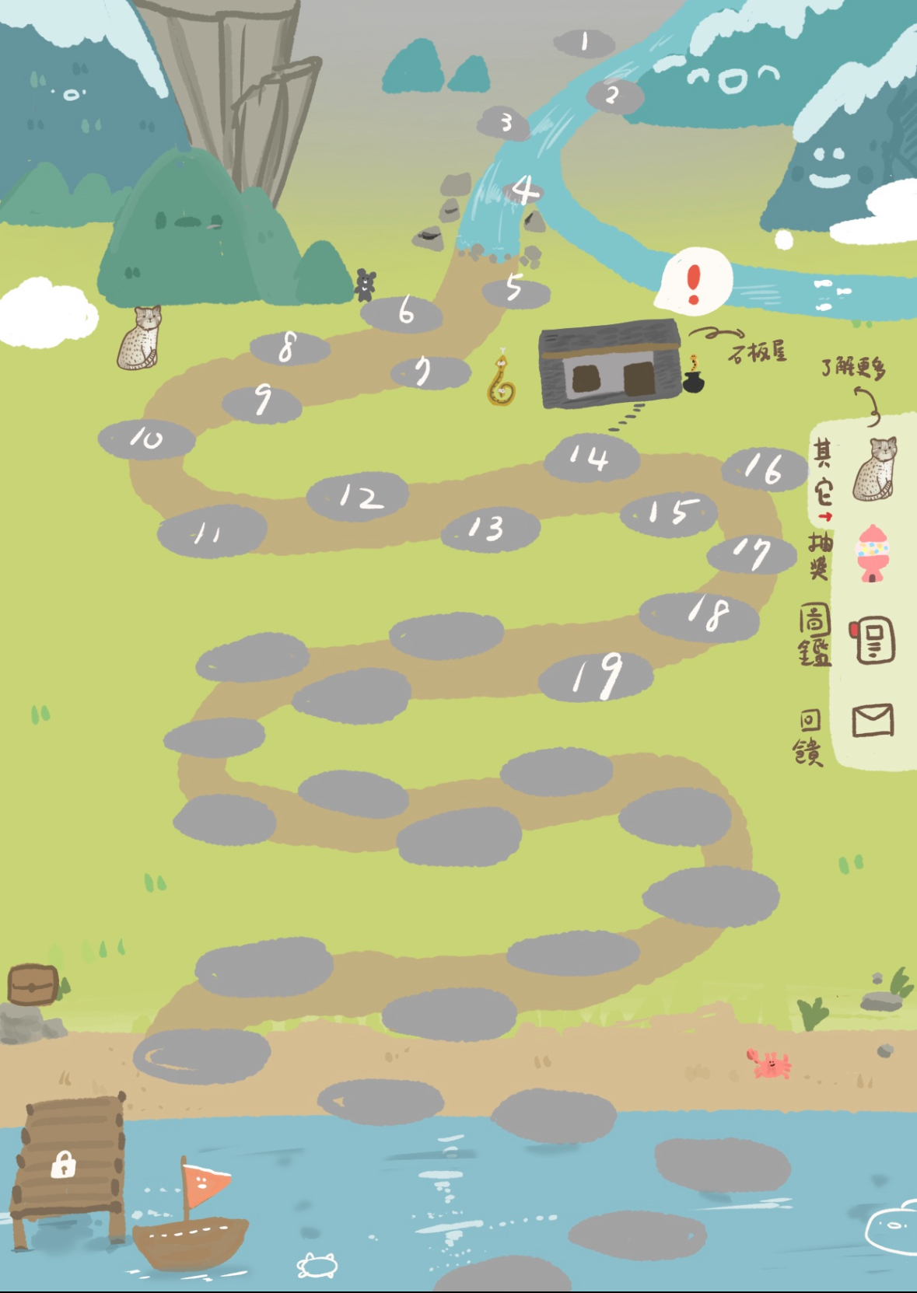

Slide 9
